Slide 1
Unidad 3
Los comparativos
The comparative

Slide 2
Apuntes importantes
The comparative makes a comparison between two things or groups
más = + (more)
menos = - (less)
que = than

Slide 3
El comparativo con adjectivos
más...que = more ... than
Mi abuela es más artística que mi padre.
My grandmother is more artistic than my father.
The adjective and verb agree with the first noun!

Slide 4
El comparativo con adjectivos
menos...que = less ... than
La clase de ciencias es menos divertida que la clase de inglés.
Science class is less fun than English class.

Slide 5
El comparativo con adjectivos
tan...como = as ... as
Tus hermanas son tan serias como la maestra.
Your sisters are as serious as the teacher.

Slide 6
El comparativo sin adjectivos
If a comparison does NOT have an adjective, use the following:
más que = more than
Me gusta ir a la biblioteca más que al gimnasio.
I like to go to the library more than to the gym.

Slide 7
El comparativo sin adjectivos
menos que = less than
Me gustan las hamburguesas menos que los tacos.
I like hamburgers less than tacos.

Slide 8
El comparativo sin adjectivos
tanto como= as much as
¿Te gusta hablar tanto como escuchar?
Do you like to talk as much as listen?

Slide 9
Los irregulares
There are a few irregular comparative words.
They agree in number with the first noun.

Slide 10
Los irregulares
Mayor – older
Menor – younger
Mejor – better
Peor – worse
Mis tíos son mayores que mi tía.
My uncles are older than my aunt.

Slide 11
Ejemplos del comparativo
Marco
Luisa
Marco es más alto que Luisa.
Luisa es menos alta que Marco.

Slide 12
Ejemplos del comparativo
Paquito
Mario
A Paquito le gusta dibujar tanto como Mario.
A Mario le gusta dibujar tanto como Paquito.

Slide 13
El comparativo con sustantivos
You can also use the comparative to compare the number of items/nouns. In this case you don’t have to worry about agreement for más and menos. Tanto will agree with the noun (tantas casas).

Slide 14
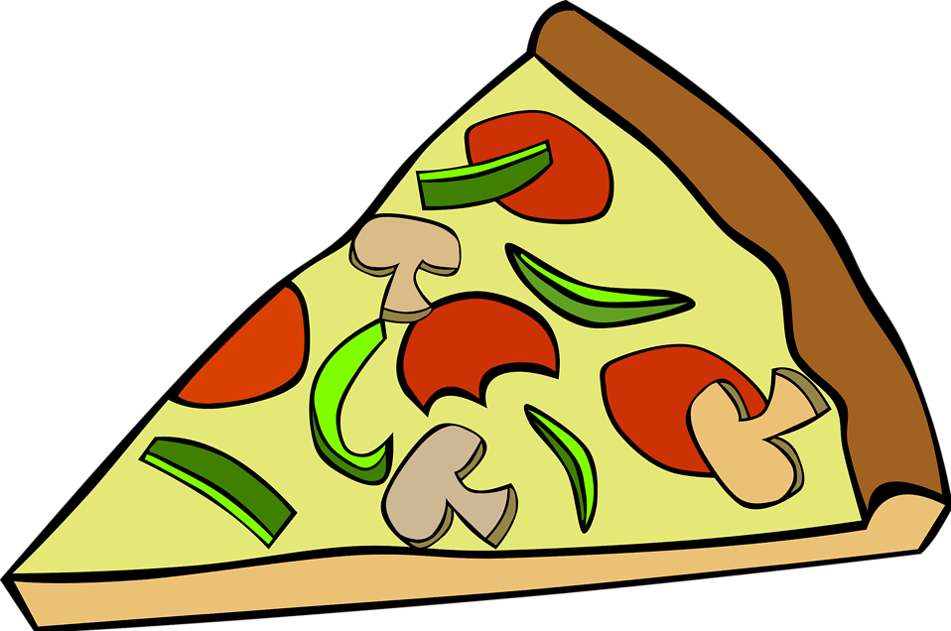
Ejemplos del comparativo
Rogelio
Gilda
Rogelio come más pizza que Gilda.
Gilda come menos pizza que Rogelio.

Slide 15
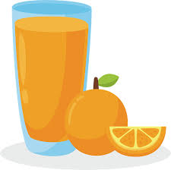
Ejemplos del comparativo
Rogelio
Gilda
Rogelio bebe tanto jugo como Gilda.
Gilda bebe tanto jugo como Rogelio.

Slide 16
Prueba de práctica
1. Sofía es _______ simpática que Silvio (more).
2. Estamos_________ contentos que Uds. (less).
3. Pablo // Lola // Serio // More
4. Lola // Pablo // Perezoso // Less
5. Marisa // Juanes // Comer // As much as
más
menos
Pablo es más serio que Lola.
Lola es menos perezosa que Pablo.
Marisa come tanto como Juanes.

